Slide 1

Utbildningsdag 3 Visa vägen
Namn Namnsson
Notes:
1min
Hälsa alla gruppledare varmt välkomna!
Informera om nödutgångar, toaletter, plats för fika.

Slide 2
Agenda
Kl. 9.00-12.00
Teori: Träff 3
Genomgång: Träff 3
Fika ca kl. 10.00
Kl. 13.00-16.00
Handledning
Fika ca 14.15
Notes:
1min
Gå igenom agendan.
Fika 20 min + kort paus 5 min. Lunch kl.12-13

Slide 3
Hur går det?
Notes:
15 min
Fråga gruppledarna: Hur gick det att ha träff 2 Vara med?
Dela gärna med er av era positiva erfarenheter. Utmaningar kommer ni att kunna lyfta under eftermiddagens handledning.
Prata parvis. Dela några exempel i helgrupp.

Slide 4
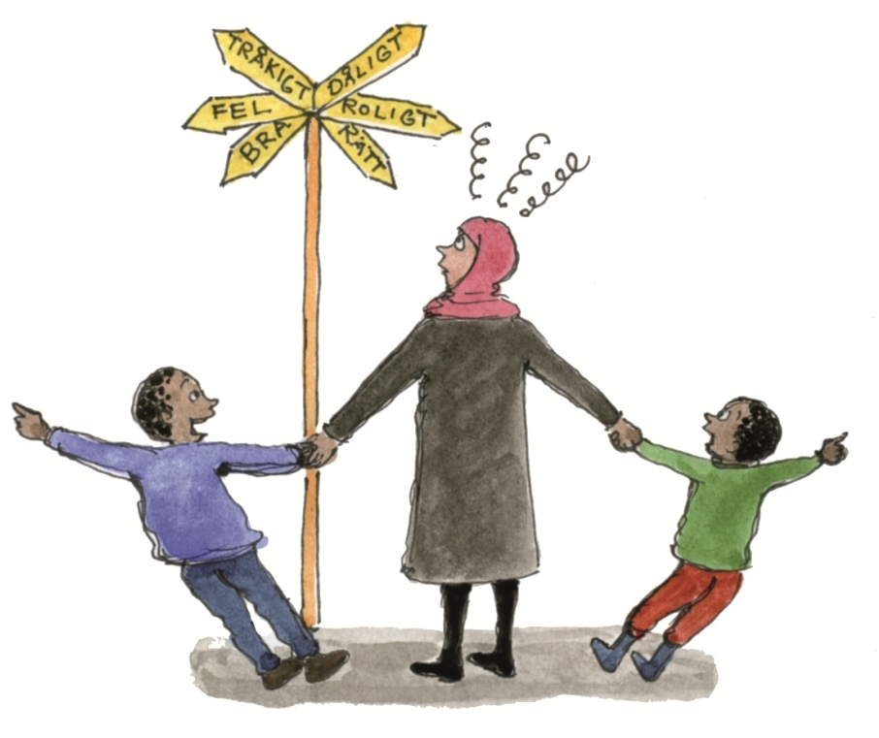
Träff 3 – Visa vägen
Notes:
1 min
Precis som föregående utbildningsdagar kommer vi att gå igenom träff 3 ungefär så som ni ska gå igenom träffen med föräldrarna.
Men först lite teoretisk fördjupning.

Slide 5
Träff 3
Teori – Riskfaktorer
Minska:
strängt föräldraskap
negativ uppmärksamhet
Notes:
4 min
Ett av syftena med träff 3 är att minska riskfaktorn strängt föräldraskap och underlätta för föräldern att vara en förebild även i konfliktsituationer.
Ytterligare ett syfte med träffen är att minska riskfaktorn negativ uppmärksamhet. (Andra sidan av skyddsfaktorn positiv uppmärksamhet).
2023 publicerades den senaste kartläggningen av allmänna Barnhusets nationella kartläggning, där föräldrar anonymt fått svara på en enkät om synen på barnuppfostran och om hur de själva uppfostrat sitt barn under det senaste året.
I stort sett alla föräldrar tog avstånd från våld och kränkningar. Trots det rapporterade 4,5 procent av föräldrarna i enkätstudien att de använt fysiskt våld mot barnet det senaste året. Det handlade främst om att föräldern vid flera tillfällen knuffat, huggit tag i, ruskat om barnet.
Förälderns kön, utbildningsnivå, ekonomi, familjesituation och födelseland hade inget samband med fysiskt våld mot barnet.
Den vanligaste formen av våld som föräldrar rapporterade var psykiskt våld. 16,7 procent av föräldrarna hade använt psykiskt våld mot barnet det senaste året. Det handlade främst om att föräldern har ’svurit åt barnet’ och ’kallat barnet för dum, elak eller liknande’, även ”kastat, sparkat på eller slagit sönder något inför barnet”.
Förekomsten av psykiskt våld var betydligt högre bland svenskfödda än bland utrikesfödda föräldrar och bland föräldrar som varit utsatta för våld i nära relationer i jämförelse med dem som inte hade det. Psykiskt våld hade inget samband med förälderns kön, utbildningsnivå, ekonomi, civilstånd eller barnets kön eller funktionsnedsättning hos barnet.
Förekomsten av både psykiskt och fysiskt våld har minskat i jämförelse med de två tidigare kartläggningarna om våld som genomfördes 2011 och 2017.
Studien visar att stress och trötthet hos föräldern har en stark koppling till konfliktsituation med barnet. Det fanns ett klart samband mellan svårigheter att hantera sina egna starka känslor, likaså att hantera barnets starka känslor och alla former av våld mot barnet.
Om fler frågor:
985 föräldrar svarade på en enkätundersökning, 25% av de tillfrågade. De flesta relativt högutbildade. På grund av det stora bortfallet i denna studie går det därmed inte att dra några säkra slutsatser om det skett några attitydförändringar eller minskat våld i förhållande till de tidigare kartläggningarna
Referens: allmänna barnhuset, 2023, föräldraskap, våld och stöd. Den finns att ladda ner på Allmänna Barnhusets hemsida.

Slide 6


Stress och ilska
Teori – Stress och ilska
Kamp – och flyktreaktionen förklarar:
att tänkandet försämras
att vi reagerar snabbare
Viktigt med balans i stress och återhämtning
Notes:
4 min
Stress är något som påverkar föräldraskapet på olika sätt och det finns som sagt en koppling mellan stress och ilska. Inte konstigt eftersom: Vid stress aktiveras kroppen på ett sätt som förbereder oss för kamp eller flykt.
Det som händer är bland annat att hjärtat slår snabbare för att pumpa ut mer blod till de stora muskelgrupperna för att förbereda oss för att slåss eller fly. Vissa funktioner bortprioriteras, t ex matsmältning (vilket gör att vi kan få ont i magen eller må illa). Även i hjärnan omfördelas blodflödet, och vi får mer aktivitet i de mer ursprungliga delarna av hjärnan (t ex amygdala) och minskad aktivitet i frontalloberna, de delar av hjärnan där mer komplext tänkande sker, och som vi behöver för t ex perspektivtagning och att kunna resonera. De funktionerna är inte så viktiga när vi står inför ett hot. Det viktigaste är att reagera snabbt.
Har utvecklats under en period i vår historia då många hot var fysiska. Då kanske det handlade om ett rovdjur som var på väg att attackera. Nu kanske hotet snarare handlar om att komma försent till förskolan eller hinna klart med en arbetsuppgift. Men det är samma reaktion i kroppen.
En situation som uppfattas som hotfull eller krävande: då reagerar vi med stress. Kan hjälpa oss att mobilisera i stunden – vi lägger allt ”oviktigt” åt sidan. Bra så länge vi har möjlighet till återhämtning mellan de saker som stressar oss. Men långvarig stress utan möjlighet till återhämtning kan leda till problem. Stress kan också göra att vi reagerar onödigt starkt på händelser.
Alltså: Det är viktigt att få tid för återhämtning. Det är olika från person till person vad som är återhämtade. Men att vi behöver återhämta oss är gemensamt (Perski 2012).
I föräldragruppen kommer ni in på återhämtning och föräldrarna får fundera tillsammans kring vad som är återhämtande för dem.
Många föräldrar efterfrågar idag stöd i föräldraskapet. Det kan handla om stöd på olika nivåer, från samtal med vänner och familj till stöd från samhället (Sarkadi et al. 2019). Många familjer lever idag långt från sitt ursprungliga nätverk av släkt och vänner och saknar därmed en stödjande social struktur och kan behöva skapa nytt (Sundell & Forster 2005). Idag har föräldrar ett större individuellt ansvar för sina barns välbefinnande och utveckling jämfört med tidigare då ansvaret låg mer på en kollektiv nivå (Sparrman et al 2017).
I rapporten ”Att vara förälder idag” fick föräldrar svarar på frågor om socialt stöd. Resultaten visade att många föräldrar har ett starkt socialt nätverk – men att över en femtedel saknar stöd. Rapporten visade också att föräldrar som har stöd från närstående skattar sin egen föräldraförmåga högre. Det finns samband mellan upplevd föräldraförmåga och stress i föräldraskapet (Mfof, 2020).
Att ha socialt stöd i sitt föräldraskap = stressreducerande.

Slide 7
Känslokurvan
Känslans styrka
Tid
(Forster s.188)
Notes:
4 min
Oavsett hur ens livssituation ser ut kommer man ju ibland bli arg eller känna andra starka känslor. Att förstå känslokurvan kan hjälpa en att förstå sina känslor och hur man ska hantera dem.
Känslor är reaktioner i oss är inte viljestyrda. Vi kan alltså inte bestämma vad vi ska känna och vi kan inte ha som mål att inte bli arga.
Känslokurvan är en beskrivning av starka känslors naturliga förlopp. Känslor som ilska eller ångest drar igång, når en topp och sedan klingar av. När känslan är på sin topp har den en tendens att ta över och göra det svårt för oss att tänka klart och fatta kloka beslut. Minns hur kamp- flyktsystemet påverkar vår förmåga att tänka och resonera!
Här är det bra att försöka vänta, för efter en liten stund börjar känslan att klinga av och blir svagare. Ilskan minskar och vi kan börja använda våra tankar lite mer effektivt igen.
(Det är inte bara ilska som avtar om vi väntar en stund. Alla starka känslor följer samma mönster. Om vi lyckas stanna kvar i känslan utan att försöka agera på den så avtar den av sig själv.)
Fånga upp frågor om detta hos gruppledarna.

Slide 8
Stress och ilska
Förebildsfaktorn
Förebildsfaktorn – Modellinlärning
Barn härmar vuxna omedelbart
Barn härmar även känslor
(Forster, sid 140)
Notes:
2 min
Känslor är som sagt inte viljestyrda på så sätt att vi kan bestämma oss för att känna eller inte känna något. Men om vi ändrar vårt beteende brukar känslan följa efter.
Det finns en myt om att man måste avreagera sig för att ”bli av” med ilskan. Det stämmer inte, snarare tvärtom. När man beter sig aggressivt ökar det ilskan, och att bete sig lugnt kan dämpa ilskan.
Vi har ansvar för vad vi gör även om vi är väldigt arga eller har någon annan stark känsla. (I och med att känslor inte är viljestyrda men beteende är det, så är beteendendet viktigaste och mest effektiva att arbeta med.)
Vi har pratat om förebildsfaktorn
Hur vi är modeller för våra barn
Handlar om bland annat hur vi rör oss/gestikulerar, rädslor, visar kärlek mm
MEN även ilska
– På 60-talet undersökte Albert Bandura hur vuxnas aggressiva beteenden påverkar barn. Studierna som blivit klassiska visar att barn genast tar efter även aggressiva beteenden, bara av att observera dem. Med andra ord, hur vi hanterar stress och ilska HAR betydelse för våra barn (kopplat även till Barnahusrapporten).
Det är lätt att som förälder drabbas av starka känslor i utmanande situationer med sitt barn och då kan det vara bra att kunna bromsa sig själv och hitta andra sätt än att agera på sin irritation och ilska. Det är vad träff 3 handlar om.
(Hejlskov & Wiman 2015).

Slide 9
TRÄFF 3 – VISA VÄGEN
Dagordning
Uppföljning träff 2
Irritation och ilska
Visa vägen
Pröva hemma
Notes:
1 min
Skriv upp dagordningen på blädderblock i förväg så att gruppledarna kan se den under tiden träffen gås igenom.
Då har vi kommit fram till träff 3. Så här ser agendan ut för träffen:
Uppföljning träff 2
Irritation och ilska
Visa vägen
Pröva hemma

Slide 10
UPPFÖLJNING Pröva hemma
BUSA
Fokus på det som fungerar
Något annat?
Notes:
6 min
Fråga gruppledarna: Hur det gått hittills när ni följt upp pröva hemma?
Låt gruppledarna diskutera parvis i några minuter. Fånga upp i storgrupp.
Påminn om diskussionen från förra utbildningsdagen:
Det är viktigt att följa upp Pröva hemma eftersom detta blir en positiv konsekvens som ökar sannolikheten att föräldrarna fortsätter att pröva hemma.

Slide 11
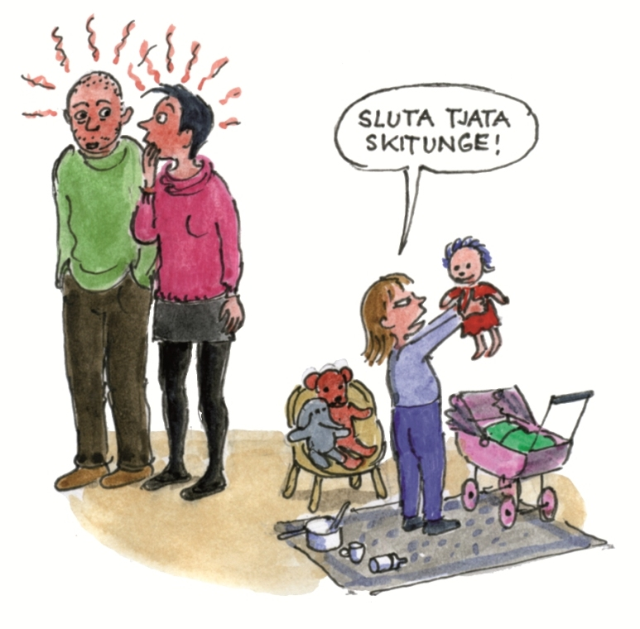
Nackdelar med tjat och skäll
IRRITATION OCH ILSKA
Hur tror ni att barnen upplevde situationen?
Vilka nackdelar finns det med att föräldern agerar ut sin ilska?
Notes:
6 min
Ur gruppledarmaterialet: Alla föräldrar blir arga på sina barn ibland. Det är både naturligt och begripligt. Men hur du agerar när du är arg har betydelse för barnet.
Demonstration: Nu ska vi visa en kort sekvens ur en konflikt. Den ena gruppledaren är förälder och den andra är barn.
Barnet skriker argt på sitt syskon och är upprört (exempelvis en gruppledare från publiken) och är upprört.
Föräldern går in och bryter genom att skrika: ”Sluta skrika på varandra! Ni skulle höra hur ni låter! Det är så tråkigt att ni aldrig kan hålla sams!”
Barnen tystnar då direkt och föräldern går därifrån.
Fråga gruppen: Hur tror ni att barnen upplevde situationen?
Vilka nackdelar finns det med förälderns AGERANDE?
Fyll vid behov på enligt nedan (skriv ev upp på tavlan eller på en tom powerpointbild):
Förebildsfaktorn: Barnet lär sig att hantera konflikter med skrik och skäll.
Uppmärksamhetsfaktorn: Barnet lär sig att det får mycket uppmärksamhet i konfliktsituationer, något som kan leda till fler konflikter och onda cirklar.
Avtrubbningseffekten: Skarpa tillsägelser tappar sin effekt vilket kan bli farligt i situationer då barnet snabbt behöver lyssna för att undkomma fara.
Relationen tar skada. En skarp tillsägelse raderar ut effekten av fem positiva (fem-ettan). Detta hänger ihop med att vi uppfattar och tar åt oss mer av det negativa.
Upptrappningsrisken: en ilsken tillsägelse får ofta ett ilsket svar.

Slide 12
Uppföljning träff 2
KORTSIKTSFÄLLAN
Skäll är den vanligaste konsekvensen bland svenska föräldrar
Varför är det så?
(Forster, sid 163)
Notes:
4 min
Teoretisk fördjupning: I en svensk studie intervjuade forskare 170 åttaåringar om hur deras föräldrar brukade agera i några typiska konfliktsituationer.
40% av svaren handlade om att föräldrarna brukade skälla på barnen (Forster sid 163).
Fråga gruppledarna: Varför är det så, tror ni?
Det kan kännas bra i stunden att agera ut sin ilska.
Kortsiktsfällan – vi människor gör ofta mer av det som ger effekt i stunden, även om det på lång sikt är ett sämre alternativ.
Källa:
Sorbring, Rödholm-Funnemark & Palmérus, 2003

Slide 13
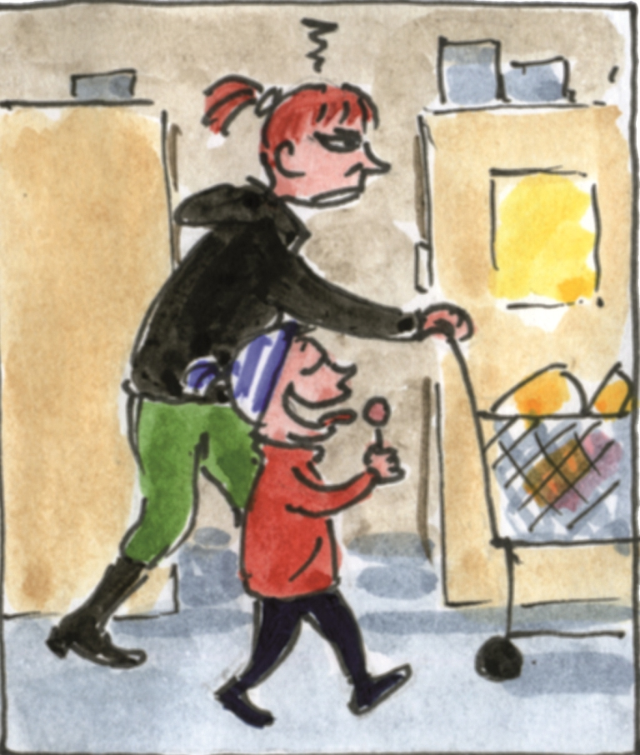
KORTSIKTSFÄLLAN
Fler exempel på kortsiktsfällan?
Notes:
8 min (efter denna bild ca kl.10.00, paus 20 min)
Föräldern i demonstrationen skriker på barnen och de tystnar direkt. Förälderns beteende ger önskat resultat i stunden, men det är bara kortsiktigt. På träffen kommer ni fråga föräldrarna om de kommer på några exempel på kortsiktsfällan. Det kan vara bra för er att ha fler exempel till hands om ni behöver förtydliga.
Fråga gruppledarna: Har ni några ytterligare exempel på kortsiktsfällan?
Instruktörens exempel:
_________________________________________________
_________________________________________________
_________________________________________________

Slide 14
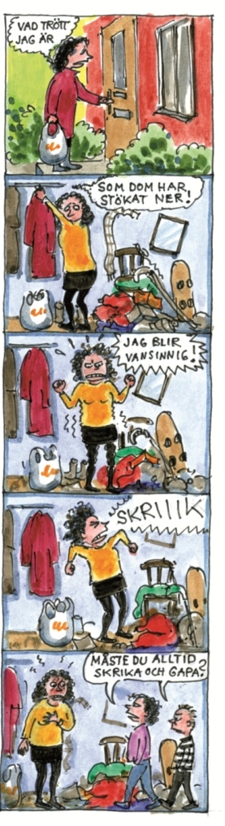
VISA VÄGEN
Övergripande stress
Kritiska situationer
Tankar och reaktioner i kroppen
Beteenden
Konsekvenser
gör att en lättare reagerar i
det ger
vilket sätter igång
som leder till
Notes:
6 min
Introduktion enligt gruppledarmaterialet: Det är svårt att alltid vara en förebild för sina barn. Hur vi beter oss i olika situationer påverkas av flera saker. Serien beskriver hur irritation och ilska byggs upp och vilka konsekvenser våra beteenden får.
Ni går igenom serien i materialet kort på följande sätt:
Övergripande stress: I livssituationen som exempelvis sömnbrist, ekonomiska svårigheter eller tidspress på arbetet.
Gör att en lättare reagerar i
Kritiska situationer: Exempelvis att komma iväg på morgonen, syskonbråk eller vid matlagning.
Det ger
Tankar och reaktioner i kroppen: Exempelvis hjärtklappning, tryck över bröstet, spända muskler eller snabb andning. Tankar ”Barnen lyssnar ju aldrig på vad jag säger!” ”Du gör alltid” är också vanligt..
Viket sätter igång
Beteenden: Exempelvis höja rösten, smälla i dörren eller rynka pannan.
Som leder till
Konsekvenser: Exempelvis kortsiktsfällan - Barnen städar upp men relationen försämras, vilket kan leda till fler konflikter på sikt.
Föräldrarna hoppar lätt mellan de olika rutorna i diskussionen men att det är viktigt att hjälpa dem att sortera och hålla isär rutorna. Exempelvis: ”Det där är ett jättebra exempel på hur stress kan hanteras, något vi kommer prata mer om snart”.

Slide 15
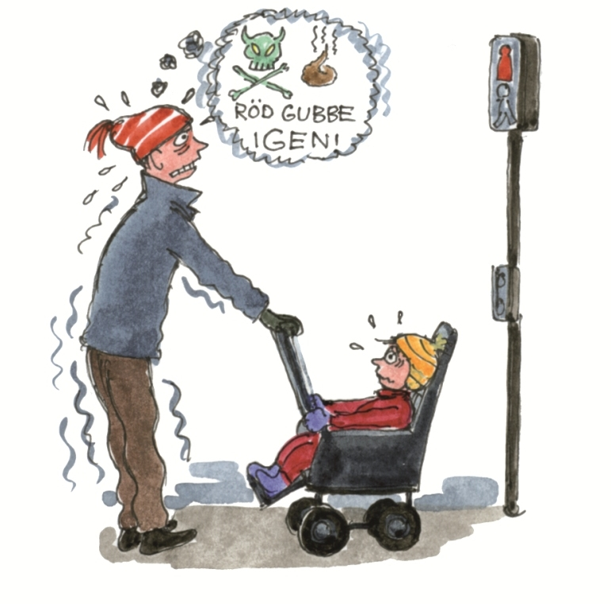
ÖVERGRIPANDE STRESS
Vad är övergripande stress för dig?
Hur påverkar den dig?
Notes:
6 min
Ur gruppledarmaterialet: Stress och påfrestningar i livssituationen i stort påverkar vår förmåga att behålla lugnet i stunden.
Prata helgrupp.
Fråga gruppledarna: Har ni exempel på övergripande stress?
Fråga gruppledarna: Hur påverkar den övergripande stressen er som föräldrar/makar/kollegor?
Här är det en utmaning att hjälpa föräldrarna att hålla sig till övergripande stress, t ex mycket på jobbet, sömnbrist, sjukdom i familjen, ekonomi.
Med hög stress i kroppen så kan det räcka med ett rödljus…

Slide 16
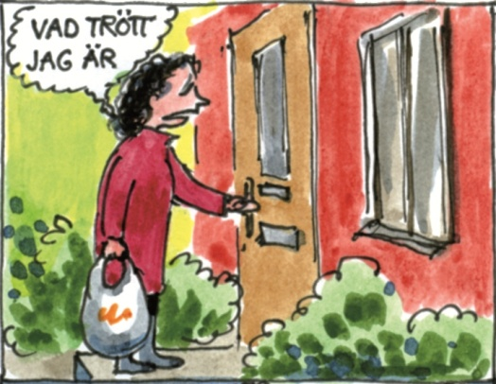
ÖVERGRIPANDE STRESS
Har du tips på hur man kan sänka sin stressnivå?
Vad innebär återhämtning för dig?
Notes:
6 min
Prata parvis och dela i storgrupp. Skriv på tavlan.
Fråga gruppledarna: Har du förslag på hur man kan göra för att sänka sin stressnivå?
Fråga gruppledarna: Vad innebär återhämtning för er?
Fyll på enligt nedan:
- Regelbunden motion har enligt forskning visat sig minska stress.
- Planera in egen tid för återhämtning har visat sig minska stress.
- Samvaro tillsammans med barnen.
Referenser:
Motion – Regelbunden fysisk aktivitet minskar upplevd stress. Även risken för utbrändhet, depressiva symtom och ångest minskar enligt en svensk studie som beskrivs i Läkartidningen nr 36, 2011. Den finns på nätet: lakartidningen.se
Egen tid - Finns studier som tyder på att föräldrar som har egen tid och umgänge utanför familjen har färre konflikter med sina barn och att effekten är omedelbar. (Wahler, 1980)

Slide 17
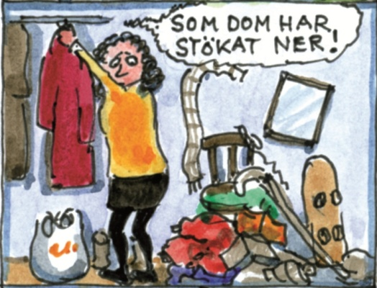
KRITISKA SITUATIONER
Vilka är dina kritiska situationer?
Notes:
8 min
Ur gruppledarmaterialet: Kritiska situationer är situationer som oftare än andra leder till irritation och ilska. Genom att bli medveten om sina egna kritiska situationer är de lättare att påverka.
Fråga gruppledarna: Vilka är dina kritiska situationer?
Visa film 8: Stress på morgonen
Hur tror ni barnet upplevde situationen?
Fråga gruppledarna: Vad kan ni göra för att påverka eller förebygga era kritiska situationer?
Fyll på enligt nedan:
Förbereda sig så att situationen inte blir lika kritisk, till exempel packa väskan kvällen innan.
Använda små klistermärken som påminnelse. Brukar du bli arg när du möts av stöket i hallen kan du till exempel sätta ett klistermärke på hallspegeln.
I manualen på uppslag 6 står det ”Dela ut klistermärken till de som vill pröva”. Dessa klistermärken var tidigare en del av föräldramaterialet men har utgått. Syftet var att sätta upp klistermärken som påminnelse om att försöka behålla lugnet. Valfritt för den som vill.

Slide 18
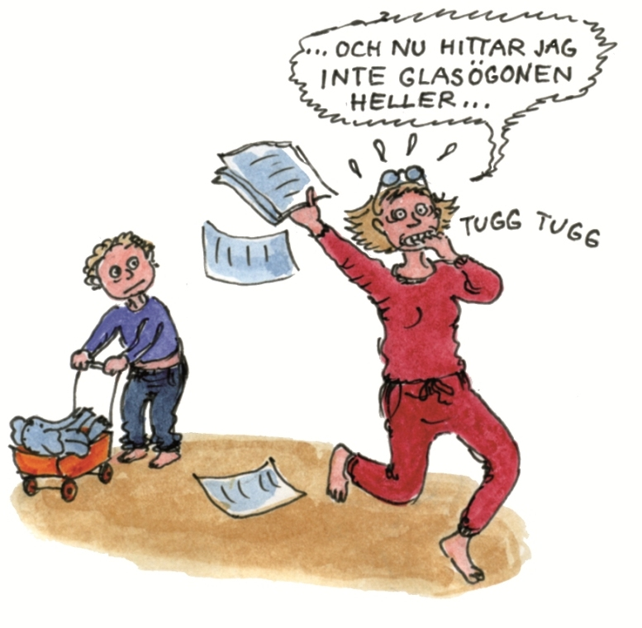
TANKAR OCH REAKTIONER I KROPPEN
Notes:
1min
Ur gruppledarmaterialet:
Hög stress och ilska påverkar kroppen och tankeförmågan.
Vid stress så minskar blodflödet till hjärnan och fokus på det negativa ökar.
Det blir svårare att tänka klart och hitta lösningar på problem.

Slide 19
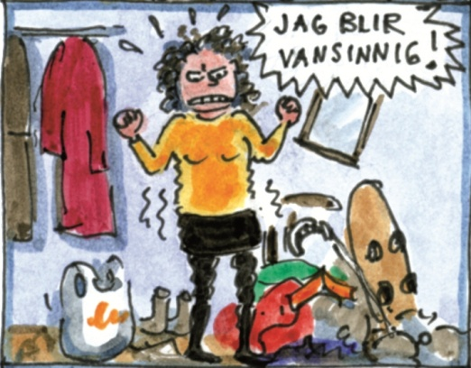
TANKAR OCH REAKTIONER I KROPPEN
Ju tidigare en ilskereaktion bryts desto lättare är det!
Stress och ilska gör det svårare att tänka klart.
Notes:
4 min
Ur föräldramaterialet: Ju tidigare en ilskereaktion kan brytas desto lättare är det. Därför är det bra att bli medveten om sina egna tankar och kroppsliga reaktioner. Stress och ilska gör det svårare att tänka klart.
Fråga gruppledarna: Kan ni ge några exempel på kroppsliga reaktioner och typiska tankar vid stress och ilska?
Instruktörens exempel (att använda vid behov): ___________________________________

Slide 20
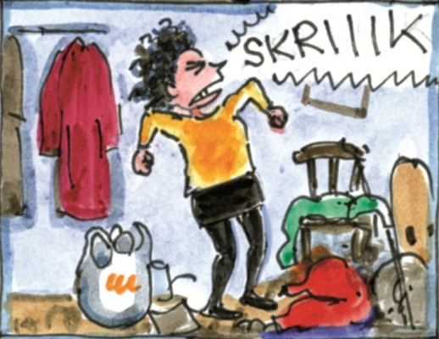
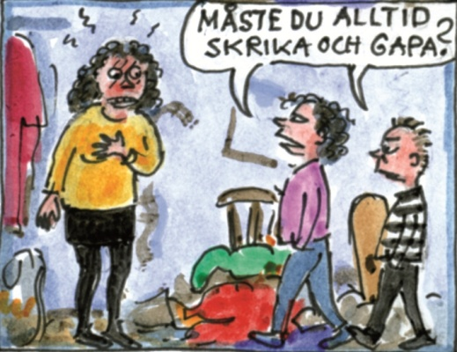
BETEENDEN OCH KONSEKVENSER
Vad gör du när du blir irriterad eller arg?
Vilka konsekvenser får detta? I stunden?
På lång sikt?
Notes:
6 min
Ur gruppledarmaterialet: Till skillnad från våra tankar och kroppsliga reaktioner så är vårt beteende viljestyrt och något vi behöver ta ansvar för. Därför är beteenden det viktigaste och mest effektiva att arbeta med.
Uppmana gruppledarna att fundera själv och skriv ner.
Fråga gruppledarna: Hur beter du dig när du blir irriterad eller arg?
Fråga gruppledarna: Vilka konsekvenser får beteendet i stunden och på lång sikt?

Slide 21
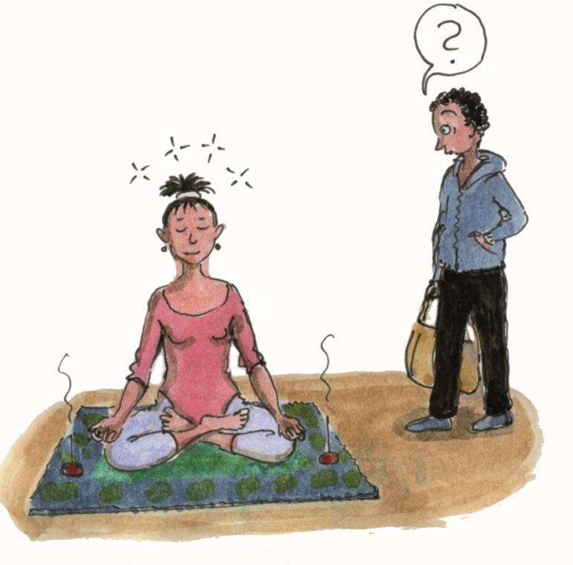
VISA VÄGEN - BETEENDEN
Hur vill ni att era barn ska hantera ilska?
Ta en paus!
Notes:
6 min
Ur gruppledarmaterialet: Eftersom vårt tänkande inte fungerar särskilt bra när vi är arga så finns en risk att vi säger eller gör något som vi sedan ångrar. Därför kan det vara till hjälp att i förväg fundera ut hur vi ska hantera vår ilska.
Föräldrarna får sedan fundera på hur de vill att deras barn ska hantera ilska. Deras svar kopplas till förebildsfaktorn.
Ur gruppledarmaterialet: Ta en paus! För att kunna hantera sin ilska på det sätt vi vill så är det bra att ta en paus innan vi agerar. Alla känslor klingar av naturligt om vi väntar en stund och tänkandet börjar fungera bättre igen. Det blir även lättare att behålla lugnet ju oftare vi försöker.
Rita upp ”känslokurvan” enligt gruppledarmaterialet.
Fråga gruppen: Har ni exempel på hur man kan ta en paus?
Fråga gruppen: Har ni ytterligare förslag på alternativ till att agera ut sin ilska?
Fyll på enligt nedan:
• Använd en lugn ton. Enligt forskning avslutas 96% av alla diskussioner i samma ton som de inleds.
• Gör barnet delaktigt och försök att hitta lösningar tillsammans, gör det vid ett lugnt tillfälle
• Om det är möjligt - lämna över till den andra föräldern att hantera situationen om du inte kan behålla lugnet.
Fördjupning kopplat till BK: Här kan vi också stanna upp och påminna oss om barnperspektivet. Att hjälpa föräldrarna att hantera stress och ilska på ett sätt som gynnar barnen och minskar konflikter mellan föräldrar och barn främjar barnets utveckling, vilket går i linje med FN:s barnkonvention (artiklar 5 och 6).

Slide 22
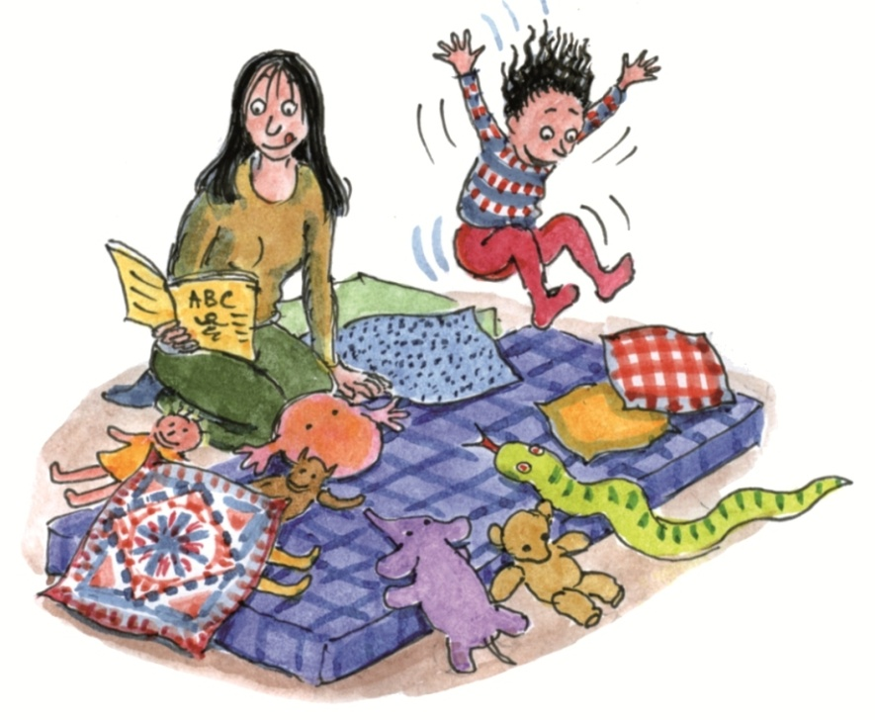
Pröva hemma
PRÖVA HEMMA
Ta en paus!
Fortsätta med fokus på det
som fungerar och BUSA
Föräldrareflektioner
Notes:
4 min
Ur gruppledarmaterialet:
Föräldrarna får välja en kritisk situation där de kan pröva att ta en paus innan de agerar. Föräldrarna får fundera på hur de kan göra när de tar en paus.
Ni utgår från punkter i er manual:
Be gruppen fundera på hur de kan göra när de tar en paus.
Fråga om någon vill dela med sig av vad och när de ska pröva.
OBS! Peppa föräldrarna att fortsätta Pröva och öva hemma. Problemlös om någon haft svårt att komma igång. Det är även viktigt att uppmuntra föräldrarna att fortsätta med fokus på det som fungerar och BUSA.
Föräldrareflektioner: Ni frågar gruppen vad de tar med sig från dagens träff.

Slide 23
Om du misstänker att ett barn far illa…
Beredskap
Ta reda på hur du ska gå tillväga om misstanke väcks
I gruppen
Sätt ord på förälderns upplevelse och markera övertrampet
Göra anmälan
Konsultera eventuellt socialtjänsten för råd
Notes:
4 min
Det kan under någon träff komma fram saker som väcker misstankar om att barn far illa. Vid misstanke om vanvård, vuxnas oförmåga, misshandel, övergrepp eller hedersrelaterat våld och förtryck är all personal skyldig att göra en anmälan till socialtjänsten. Barn ska även skyddas mot att bevittna våld. Rutiner för hur ni gör detta kan dock variera beroende på vilken organisation ni är verksam inom. Som gruppledare behöver ni veta hur det går till där ni har era grupper.
Ni kan behöva sätta ord på det som föräldern berättar i gruppen för att markera inför gruppen att det som skett inte är okej.
Den som överväger att göra en anmälan kan konsultera socialtjänsten innan anmälan görs – utan att röja barnets identitet.
Ibland kan ni prata med föräldrar enskilt efter en träff och gemensamt komma fram till att ta kontakt med socialtjänsten. I en del fall är det inte alls lämpligt, t ex när det gäller misstanke om våld, övergrepp, då föräldrar inte ska känna till i förväg att en anmälan görs. Därför kan det vara bättre att ni först konsulterar socialtjänsten som ge råd hur ni ska gå vidare.
Hänvisa till att det finns tillfälle att ta upp detta på handledningen om någon har en specifik fråga kring detta.
Anpassat Föräldraskapsstöd – adhd-center, autism forum, attention, bräcke diakoni, SUF

Slide 24
Filmer på Plusportalen
Träff 3 lösenord till föräldrar
Film Lösenord
Stress på morgonen 6314
Notes:
1 min

Slide 25
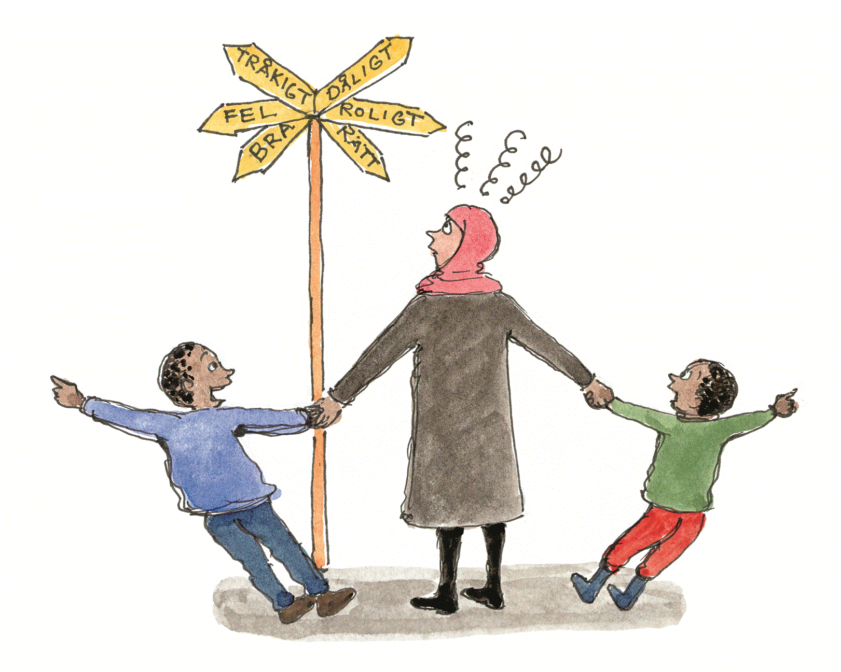
Gruppledarreflektioner
Vad tar du med dig från denna förmiddag?
Notes:
4 min
Fråga gruppen: Vad tar du med dig från denna förmiddag?
Prata parvis eller i mindre grupper.
Dela några exempel i helgrupp.
Påminn om filmuppgiften och sammanställning av föräldrastöd i kommunen som ska lämnas in utbildningsdag 4.

Slide 26
Tack för uppmärksamheten!

